Slide 1
МИНИСТЕРСТВО НАУКИ И ВЫСШЕГО ОБРАЗОВАНИЯ РОССИЙСКОЙ ФЕДЕРАЦИИ
РУМЦ ГУУ
Круглый стол «Повышение доступности и качества высшего образования для инвалидов отдельных нозологических групп»
Инклюзивная культура всех участников образовательного процесса как фактор повышения качества высшего образования для инвалидов и лиц с ОВЗ
Гришаева С.А.
2020 год

Slide 2
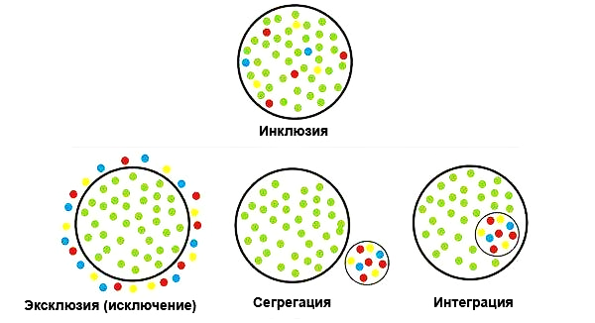
Круглый стол «Повышение доступности и качества высшего образования для инвалидов отдельных нозологических групп»

Slide 3
Круглый стол «Повышение доступности и качества высшего образования для инвалидов отдельных нозологических групп»
ИНКЛЮЗИЯ И ТОЛЕРАНТНОСТЬ
ПЕРЕХОД ОТ МЕДИЦИНСКОЙ МОДЕЛИ ПОНИМАНИЯ ПРОБЛЕМЫ ЛЮДЕЙ С ОГРАНИЧЕННЫМИ ВОЗМОЖНОСТЯМИ ЗДОРОВЬЯ К СОЦИАЛЬНОЙ МОДЕЛИ

Slide 4
Круглый стол «Повышение доступности и качества высшего образования для инвалидов отдельных нозологических групп»
ПРОЯВЛЕНИЯ ИНТОЛЕРАНТНОГО ОТНОШЕНИЯ
НЕГОТОВНОСТЬ РОДИТЕЛЕЙ К ТОМУ, ЧТОБЫ ИХ ДЕТИ УЧИЛИСЬ С ДЕТЬМИ С ОВЗ
НЕГОТОВНОСТЬ ТРАНСПОРТНЫХ КОМПАНИЙ ОБСЛУЖИВАТЬ ЭТУ КАТЕГОРИЮ ПАССАЖИРОВ
НЕГОТОВНОСТЬ РАБОТОДАТЕЛЕЙ К ВЗАИМОДЕЙСТВИЮ С РАБОТНИКАМИ С ОВЗ

Slide 5
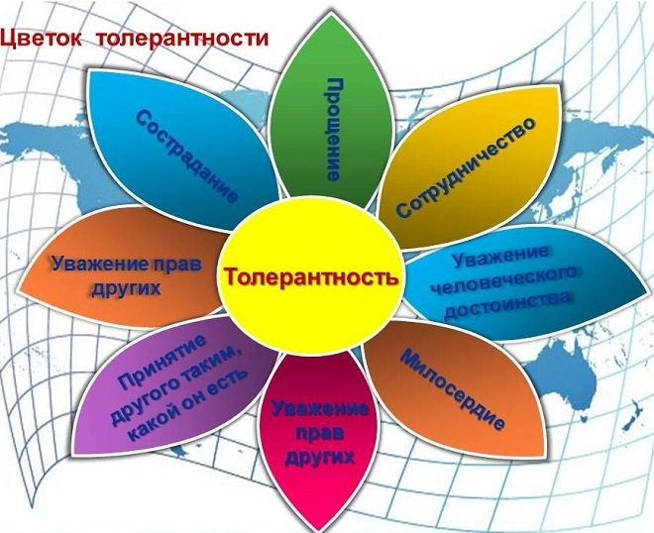
Круглый стол «Повышение доступности и качества высшего образования для инвалидов отдельных нозологических групп»
ТОЛЕРАНТНОСТЬ
ПРИЗНАНИЕ, УВАЖЕНИЕ, ПРАВИЛЬНОЕ ПОНИМАНИЕ ФОРМ САМОВЫРАЖЕНИЯ И СПОСОБОВ ПРОЯВЛЕНИЯ ЧЕЛОВЕЧЕСКОЙ ИНДИВИДУАЛЬНОСТИ
ПРЕДОСТАВЛЕНИЕ КАЖДОМУ ЧЕЛОВЕКУ ВОЗМОЖНОСТЕЙ ДЛЯ ЭКОНОМИЧЕСКОГО И СОЦИАЛЬНОГО РАЗВИТИЯ БЕЗ КАКОЙ-ЛИБО ДИСКРИМИНАЦИИ
ПСИХОЛОГИЧЕСКАЯ УСТАНОВКА, ПРЕДСТАВЛЯЮЩАЯ СОБОЙ ПОЗНАВАТЕЛЬНУЮ, ЭМОЦИОНАЛЬНУЮ И ВОЛЕВУЮ ГОТОВНОСТЬ ИНДИВИДА К ПОИСКУ ОБЪЕДИНЯЮЩИХ ЕГО С ВЗАИМОДЕЙСТВУЮЩИМ СУБЪЕКТОМ ХАРАКТЕРИСТИК – ЧУВСТВ, ПРЕДСТАВЛЕНИЙ, ЦЕННОСТЕЙ И Т.Д.

Slide 6
Круглый стол «Повышение доступности и качества высшего образования для инвалидов отдельных нозологических групп»
ТОЛЕРАНТНАЯ ОБРАЗОВАТЕЛЬНАЯ СРЕДА
ВЗАИМОДЕЙСТВИЕ ПРОИСХОДИТ В СУБЪЕКТ-СУБЪЕКТНОЙ ПРАДИГМЕ: ГОТОВНОСТЬ К СОВМЕСТНОЙ ДЕЯТЕЛЬНОСТИ, СУБЪЕКТ-СУБЪЕКТНОМУ ОБЩЕНИЮ И СОТРУДНИЧЕСТВУ

Slide 7
Круглый стол «Повышение доступности и качества высшего образования для инвалидов отдельных нозологических групп»
СТРУКТУРА ТОЛЕРАНТНОСТИ
КОГНИТИВНЫЙ КОМПОНЕНТ
ЭМОЦИОНАЛЬНЫЙ (АФФЕКТИВНЫЙ) КОМПОНЕНТ
ПОВЕДЕНЧЕСКИЙ КОМПОНЕНТ

Slide 8
Круглый стол «Повышение доступности и качества высшего образования для инвалидов отдельных нозологических групп»
КОГНИТИВНЫЙ КОМПОНЕНТ
ПСИХОЛОГИЧЕСКАЯ ГОТОВНОСТЬ К АНАЛИЗУ И ПОНИМАНИЮ ОСОБЫХ ОБРАЗОВАТЕЛЬНЫХ ПОТРЕБНОСТЕЙ ОБУЧАЮЩИХСЯ С ОВЗ

Slide 9
Круглый стол «Повышение доступности и качества высшего образования для инвалидов отдельных нозологических групп»
ЭМОЦИОНАЛЬНЫЙ (АФФЕКТИВНЫЙ) КОМПОНЕНТ
АКТИВНО-ПОЛОЖИТЕЛЬНОЕ ОТНОШЕНИЕ КО ВСЕМ УЧАСТНИКАМ ОБРАЗОВАТЕЛЬНОГО ПРОЦЕССА

Slide 10
Круглый стол «Повышение доступности и качества высшего образования для инвалидов отдельных нозологических групп»
ПОВЕДЕНЧЕСКИЙ КОМПОНЕНТ
ПОИСК ЭФФЕКТИВНЫХ СТРАТЕГИЙ ВЗАИМОДЕЙСТВИЯ И СОТРУДНИЧЕСТВА В ОБУЧЕНИИ ЛИЦ С ОВЗ

Slide 11
Круглый стол «Повышение доступности и качества высшего образования для инвалидов отдельных нозологических групп»
ТОЛЕРАНТНОЕ ПРОСТРАНСТВО
ЕДИНСТВО ВСЕХ СУБЪЕКТОВ УЧЕБНОГО И ВОСПИТАТЕЛЬНОГО ПРОЦЕССА, ФОРМЫ ОРГАНИЗАЦИИ ИХ ОТНОШЕНИЙ, ПОСТРОЕННЫХ НА ПРИНЦИПАХ «ПЕДАГОГИКИ ТОЛЕРАНТНОСТИ»

Slide 12
Круглый стол «Повышение доступности и качества высшего образования для инвалидов отдельных нозологических групп»
СУБЪЕКТЫ ОБРАЗОВАТЕЛЬНОГО ПРОСТРАНСТВА
ПЕДАГОГ
СТУДЕНТЫ БЕЗ ОГРАНИЧЕНИЙ ПО ЗДОРОВЬЮ
СТУДЕНТЫ С ОВЗ
АДМИНИСТРАЦИЯ ВУЗА

Slide 13
Круглый стол «Повышение доступности и качества высшего образования для инвалидов отдельных нозологических групп»
ИНДИКАТОРЫ ИНТОЛЕРАНТНОСТИ ПЕДАГОГОВ
НЕЖЕЛАНИЕ ОСВАИВАТЬ НЕЗНАКОМЫЕ МЕТОДИКИ РАБОТЫ
ИГНОРИРОВАНИЕ ОСОБЫХ ПОТРЕБНОСТЕЙ ОБУЧАЮЩИХСЯ С ОВЗ
РАЗДРАЖИТЕЛЬНОСТЬ ПРИ НЕОБХОДИМОСТИ ПОТРАТИТЬ БОЛЬШЕ ВРЕМЕНИ И УСИЛИЙ НА ОБЪЯСНЕНИЕ МАТЕРИАЛА
СТРАХ И РАСТЕРЯННОСТЬ ПЕРЕД НЕЗНАКОМОЙ КАТЕГОРИЕЙ ОБУЧАЮЩИХСЯ
ПЕРЕЖИВАНИЯ ПО ПОВОДУ СОБСТВЕННОЙ НЕКОМПЕТЕНТНОСТИ

Slide 14
Круглый стол «Повышение доступности и качества высшего образования для инвалидов отдельных нозологических групп»
ПРИЧИНЫ ИНТОЛЕРАНТНЫХ ПРОЯВЛЕНИЙ У ПЕДАГОГА
НЕЗНАНИЕ СПЕЦИФИКИ ИНКЛЮЗИВНОГО ОБРАЗОВАНИЕ
НЕГАТИВНЫЕ ПЕРЕЖИВАНИЯ ПО ЭТОМУ ПОВОДУ

Slide 15
Круглый стол «Повышение доступности и качества высшего образования для инвалидов отдельных нозологических групп»
КЛЮЧЕВЫЕ ИНСТРУМЕНТАЛЬНЫЕ КАЧЕСТВА ПЕДАГОГА В РЕАЛИЗАЦИИ МОДЕЛИ ИНКЛЮЗИВНОГО ОБРАЗОВАНИЯ
ТЕРПЕНИЕ
ТАКТИЧНОСТЬ

Slide 16
Круглый стол «Повышение доступности и качества высшего образования для инвалидов отдельных нозологических групп»
Психолого-педагогическое сопровождение студентов без ограничений по здоровью должно основываться на технологиях, развивающих навыки эффективной коммуникации на основе любой деятельности, подразумевающей сотрудничество

Slide 17
Круглый стол «Повышение доступности и качества высшего образования для инвалидов отдельных нозологических групп»
ПРОЯВЛЕНИЯ ИНТОЛЕРАНТНОСТИ У СТУДЕНТОВ БЕЗ ОГРАНИЧЕНИЙ ПО ЗДОРОВЬЮ
ОТКАЗ ОТ ВЗАИМОДЕЙСТВИЯ
НЕОКАЗАНИЕ ПОМОЩИ
НАСМЕШКИ
НЕЭФФЕКТИВНАЯ КОММУНИКАЦИЯ

Slide 18
Круглый стол «Повышение доступности и качества высшего образования для инвалидов отдельных нозологических групп»
ПРОЯВЛЕНИЯ ИНТОЛЕРАНТНОСТИ У СТУДЕНТОВ С ОВЗ
ВРАЖДЕБНОСТЬ
ОТКАЗ ОТ РАВНОПРАВНОГО СУБЪЕКТ-СУБЪЕКТНОГО ВЗАИМОДЕЙСТВИЯ
ПОТРЕБИТЕЛЬСКОЕ ОТНОШЕНИЕ К ОКРУЖАЮЩИМ
ВЫУЧЕННАЯ БЕСПОМОЩНОСТЬ

Slide 19
Круглый стол «Повышение доступности и качества высшего образования для инвалидов отдельных нозологических групп»
мониторинг проблем студентов с ОВЗ
устранение этих проблем в случае их выявления
Задачи администрация ВУЗа как субъекта толерантной образовательной среды:

Slide 20
Круглый стол «Повышение доступности и качества высшего образования для инвалидов отдельных нозологических групп»
ПРОЯВЛЕНИЯ ИНТОЛЕРАНТНОСТИ У АДМИНИСТРАЦИИ ОБРАЗОВАТЕЛЬНОГО УЧРЕЖДЕНИЯ
НЕЖЕЛАНИЕ ЗАНИМАТЬСЯ ОРГАНИЗАЦИЕЙ ЭКОЛОГИЧЕСКИ И ПСИХОЛОГИЧЕСКИ ДОСТУПНОЙ ОБРАЗОВАТЕЛЬНОЙ СРЕДЫ
ИГНОРИРОВАНИЕ СТУДЕНТОВ С ОСОБЫМИ ОБРАЗОВАТЕЛЬНЫМИ ПОТРЕБНОСТЯМИ

Slide 21
Круглый стол «Повышение доступности и качества высшего образования для инвалидов отдельных нозологических групп»
ПРИЧИНЫ ИНТОЛЕРАНТНОСТИ
неинформированность администрации о:
социально-правовой защищенности учреждений, реализующих программы инклюзивного профессионального образования,
возможностях повышения квалификации педагогов,
расширения штата за счет тьюторов и социальных педагогов.

Slide 22
Круглый стол «Повышение доступности и качества высшего образования для инвалидов отдельных нозологических групп»
Технологии, направленные на развитие сотрудничества и эффективной коммуникации, формирование толерантной образовательной среды:
тренинг
диалог
сотрудничество
опека

Slide 23
Круглый стол «Повышение доступности и качества высшего образования для инвалидов отдельных нозологических групп»
ДИАЛОГ
В результате равенства позиций в общении, проявляется индивидуальность и постигается своеобразие другого человека, возникает высокий уровень эмпатии, чувство партнера, умение принять его таким, каков он есть, отсутствие стереотипности в восприятии других, гибкость мышления.

Slide 24
Круглый стол «Повышение доступности и качества высшего образования для инвалидов отдельных нозологических групп»
Сотрудничество как форма совместной деятельности для достижения общей цели может быть охарактеризовано следующими признаками:
контактность
доброжелательность
отсутствие тревожности
мобильность действий
терпение
доверительность
социальная активность

Slide 25
Круглый стол «Повышение доступности и качества высшего образования для инвалидов отдельных нозологических групп»
Опека подразумевает заботу, не унижающую достоинства опекаемого, и характеризуется следующими признаками:
эмоциональная стабильность
высокий уровень эмпатии
экстравертность
социальная активность
умение прийти на помощь

